Slide 1

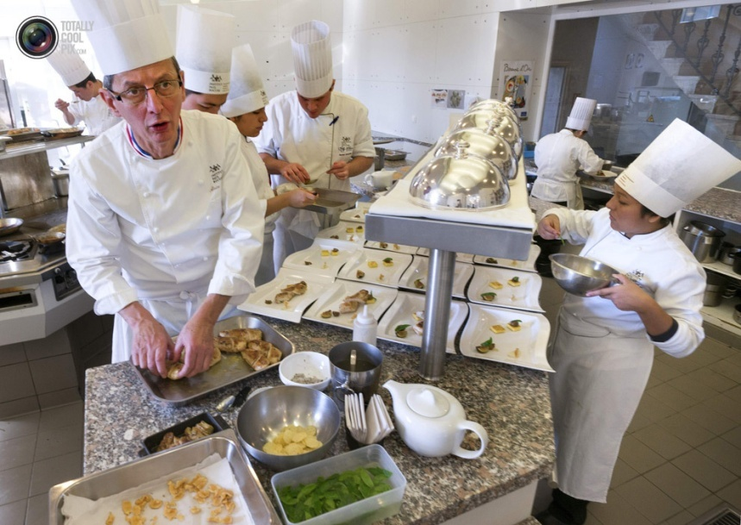
Читай больше, знай больше, живи ярче!
ГАЗЕТА «КУЛИНАР»
г. Екатеринбург, ул. Мамина–Сибиряка-16.
Тел. (343)367-26-62
www.kulinar66.ru

Slide 2
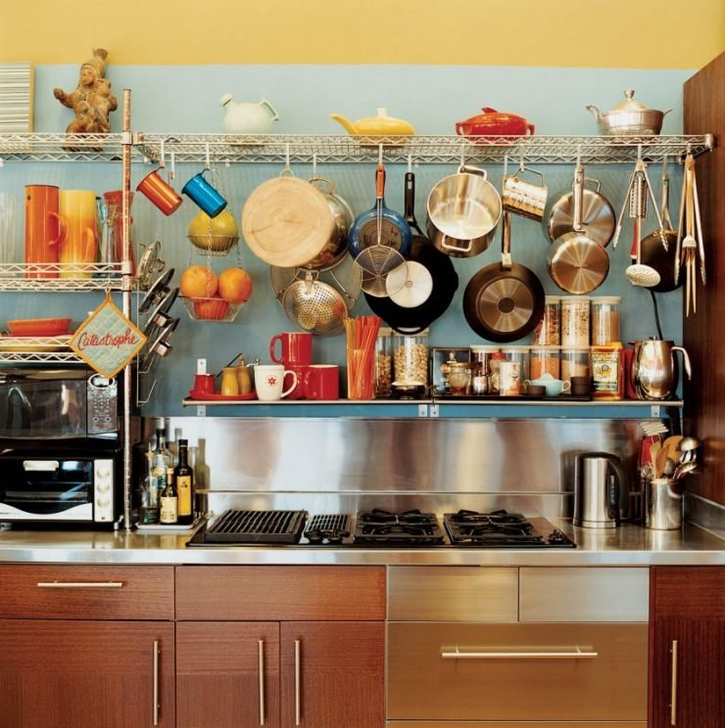
ГАЗЕТА «КУЛИНАР»
на информационном рынке с 2016г.

Газета
«КУЛИНАР»
«Техникум
индустрии
питания и
услуг»
Распространяется на территории ГАПОУ СО «Техникум индустрии питания и услуг», образовательных организаций общего и профессионального образования, предприятий общественного питания Свердловской области.
Периодичность 1 раз в месяц.
Количество полос -10-12, формат А 4.
Цветность: полноцветная обложка.
Способ распространения - электронный

Slide 3
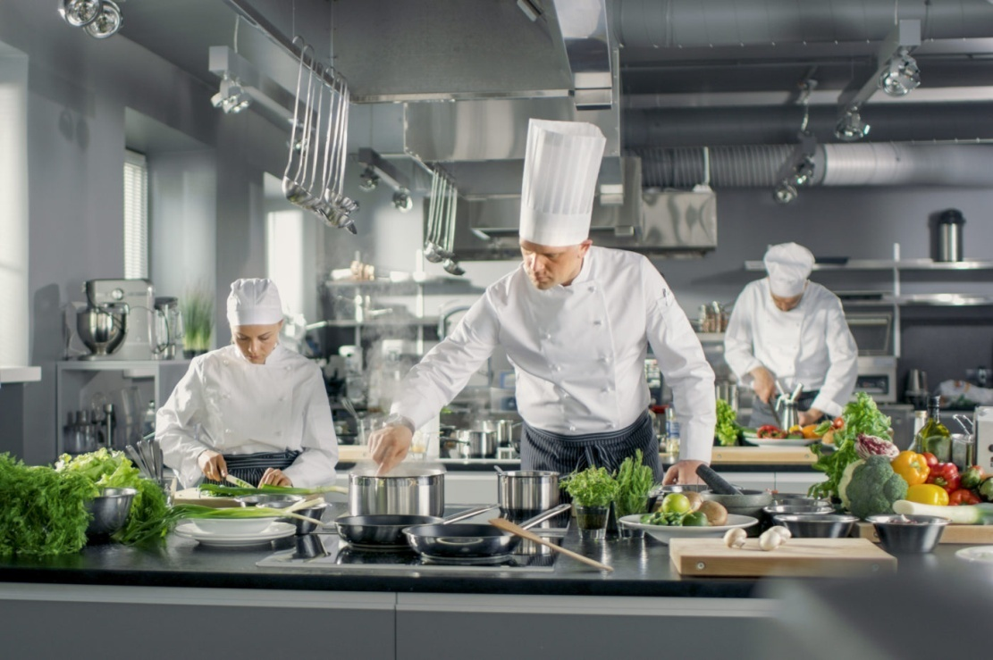
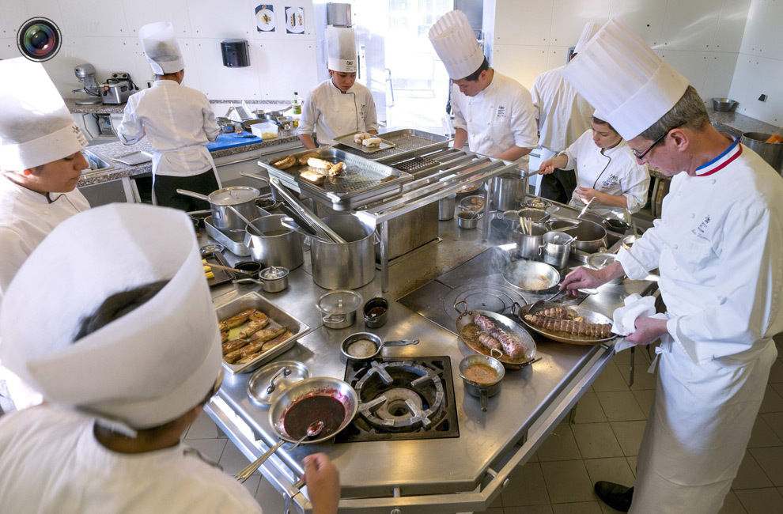
ГАЗЕТА «КУЛИНАР» - это
информационный микс, тематические рубрики для студентов, преподавателей, сотрудников техникума.

Slide 4
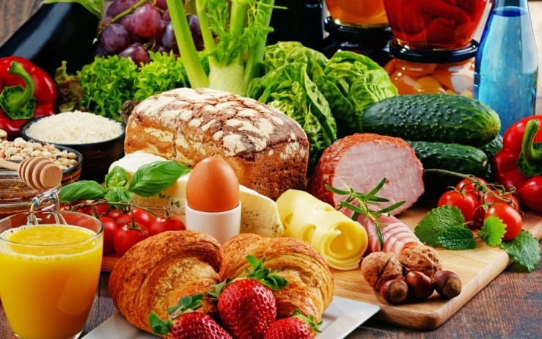
С ГАЗЕТОЙ «КУЛИНАР»
ИНТЕРЕСНЕЙ ДОСУГ
В ней максимум полезной информации о:
☞ конференциях,
☞ олимпиадах,
☞ конкурсах,
☞ соревнованиях,
☞ праздниках,
☞ встречах.

Slide 5
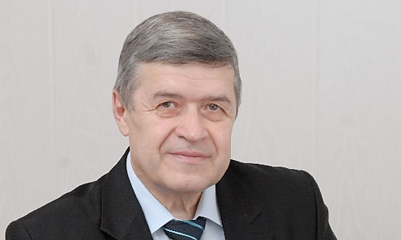
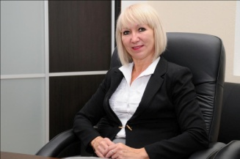
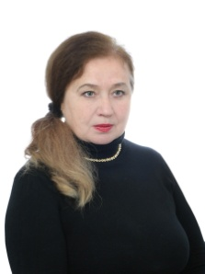
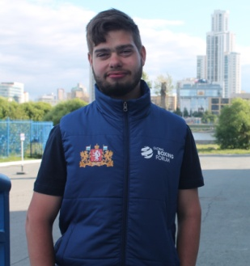
Редакционная коллегия ГАЗЕТЫ «КУЛИНАР»:
Директор ГАПОУ СО «Техникум индустрии питания и услуг «Кулинар»:
Исламгалиев Феликс Галиаскарович.
Заместитель директора по УМР:
Бугуева Людмила Валерияновна.
Редактор газеты: преподаватель русского
языка и литературы
Перовская Татьяна Ивановна,
Оформитель: педагог
дополнительного образования
Злобинский В.А.
Сентябрь 2019

Slide 6
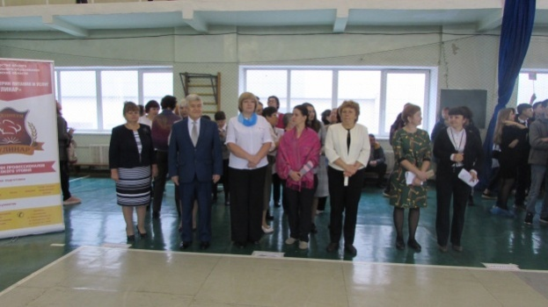
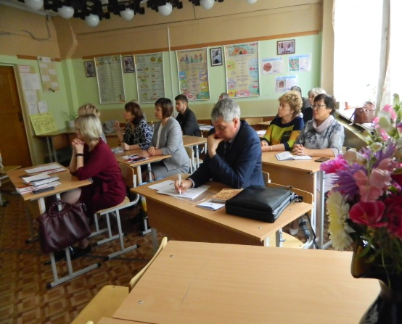
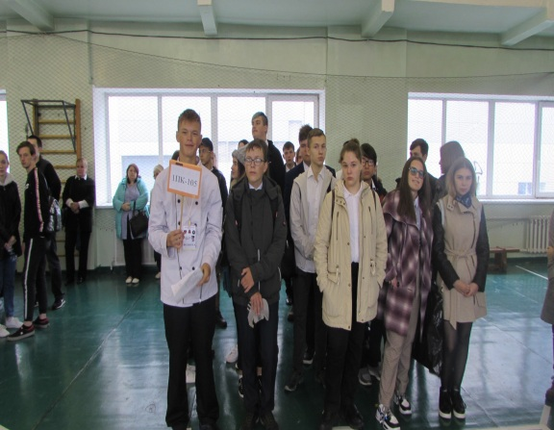
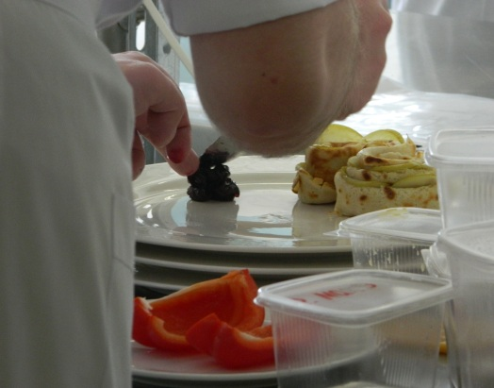
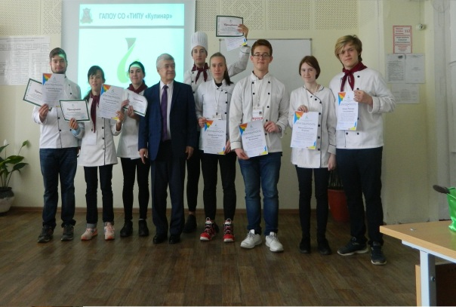
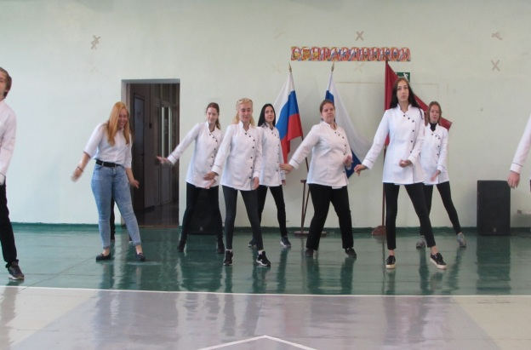
Колонка редактора
Здравствуйте, дорогие читатели!
«Кулинар» -- это лучший новостной дайджест. Это оперативная информация об учебной и внеучебной деятельности техникума. В нем -- максимум полезной информации об учебной деятельности, молодежной политике, педагогических инновациях.
В данном номере вы найдете следующие материалы:
-Августовская конференция педагогического коллектива техникума.
- Первое сентября в техникуме
-Губернаторская стипендия — престижно и ответственно.
- Абилимпикс: больше, чем надежда
-Всероссийское сочинение.
-Поздравления с Днем Учителя.
Желаю приятного чтения!

Slide 7
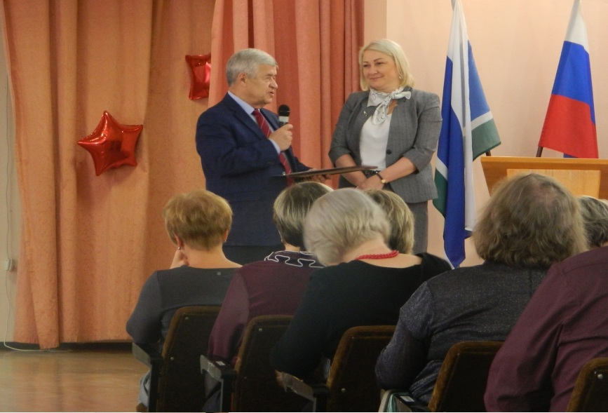
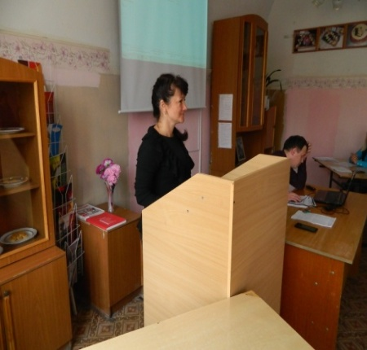
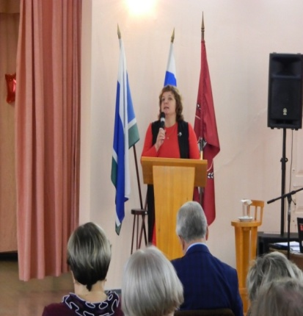
Августовская конференция
30 августа на площадке Луначарского 128 прошла очередная Августовская конференция педагогических работников Государственного автономного профессионального образовательного учреждения Свердловской области «Техникум индустрии питания и услуг «Кулинар». Тема конференции: «Ключевые ориентиры развития профессиональной образовательной организации: задачи и их решение».
Открыл педконференцию директор техникума Исламгалиев Ф.Г.. Он подвел итоги завершившегося 2018-2019 учебного года, рассказал о развитии техникума, конкретных достижениях. В докладе отчетливо звучала мысль творческого осмысления педагогических идей в контексте современности.
Феликс Галиаскарович озвучил основные задачи перед педагогами в преддверии нового 2019-2020 учебного года. Гости поздравили педагогический коллектив техникума с новым учебным годом.
После пленарного заседания преподаватели разошлись по
секциям для последующей работы по реализации программ, отвечающих образовательным стандартам.
Преподаватели рассказывали о решении комплекса задач, соответствующих современным требованиям.
В каждой секции были отмечены лучшие выступления, презентации. Например, Дудырева Л.М., вместо доклада провела с присутствующими занимательную игру, которая внесла в работу оживление и интерес.

Slide 8
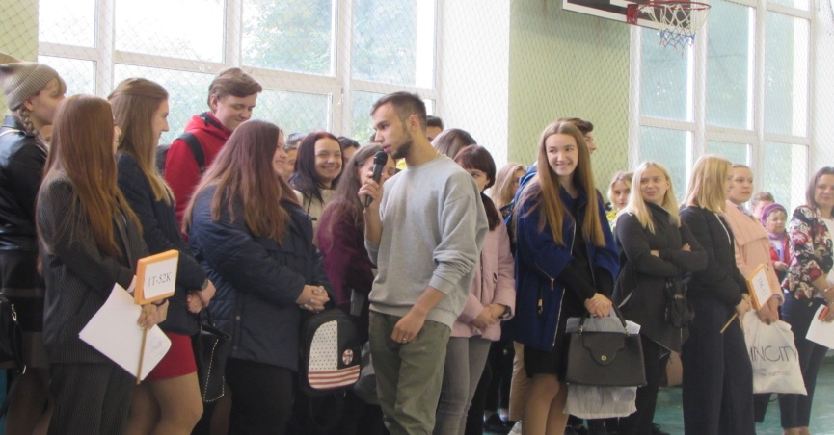
Первое сентября в техникуме
Первое сентября праздник для всех, кто учился, учится и учит. Этот радостный осенний день выдался солнечным и безветренным. С утра двор техникума был наполнен улыбками, радостью, приветствиями, цветами. В спортзале звучала музыка. В День знаний вместе с первокурсниками порог техникума перешагнули родители. Им тоже было интересно, как встретит новое учебное
учреждение детей. Все прошли на трибуны спортзала. Родители снимали на телефоны волнующие моменты торжества. Первокурсники замерли в шеренгах. Они внимательно слушали обращения директора техникума
Феликса Галиаскаровича Исламгалиева, заместителей директора и самих студентов. Феликс Галиаскарович говорил о том, что каждый учебный год—это важнейший этап жизни. яркий и интересный. Это новые открытия и впечатления, новые друзья. Значение образования в стране растет с каждым годом. Именно знания становятся самым надежным капиталом, самым ценным вкладом в будущее человека, а также, что техникум стремится создать самые благоприятные условия для развития проф.личности, для занятий физкультурой, спортом.
Заместители директора говорили о внедрении новых программ, дающих возможность расширить диапазон знаний и кругозор студентов, делающие процесс обучения современным и интересным.
Громкими аплодисментами первокурсники встречали выступление
студенческого объединения техникума : творческого коллектива «Дубль», волонтерского отряда «Пионеры» и студенческого совета обучающихся.
С большим интересом слушали Гимн техникума в исполнении коллектива «Дубль».
Редакция газеты поздравляет студентов, педагогов, родителей, сотрудников техникума с Новым учебным годом! Пусть новый учебный год открывает для Вас новые горизонты, а в пути ждет удача! Всем крепкого здоровья, оптимизма, воплощения педагогических планов и веры в себя!

Slide 9
Губернаторская стипендия — престижно и ответственно
Губернаторскую стипендию получить не просто, она связана с достижением особых успехов в:
---научно-исследовательской деятельности (изобретение, грант, публикация);
---спортивной или творческой сфере (победа в международных, всероссийских или областных соревнованиях);
--общественной деятельности (участие в студенческих объединениях, студиях ).
Кроме всего прочего, кандидат должен иметь в зачетной книжке только высокие оценки. Нужно сказать, что наши студенты уже давно участвуют в конкурсе на соискание стипендии Губернатора.
Так, в 2015-2016 учебном году стипендию получил Кеткин Олег Львович, в 2017-2018 году снова отличился Кеткин Олег Львович, и к отличникам присоединилась Исаева Анна Дмитриевна.
В 2017-2018 году число стипендиатов значительно увеличилось, их стало четверо:
Захарова Мария Анатольевна,
Тарабаев Роман Андреевич,
Алчинов Валерий Александрович
Сырникова Валентина Анатольевна
2018-2019 учебный год можно считать «урожайным» на поощрительную премию. Из 14 претендентов на Губернаторскую
стипендию 13 была назначена высокая стипендия. (Рекордное количество стипендиатов по Свердловской области за все годы присуждения этой высокой награды!)
Сорокин Кирилл Сергеевич
Ивахив Анастасия Андреевна
Неверова Екатерина Сергеевна
Солодянкин Игорь Игоревич
Шишкина Екатерина Сергеевна
Войсят Ксения Витальевна
Колташев Никита Андреевич
Марочкин Иван Валерович
Карабаджак Елена Степановна
Кадырбек Эмирбек
Кравченко Анна Валерьевна
Упорова Марина Викторовна
Штоль Любовь Юрьевна
Поздравляем наших студентов с замечательными результатами!
И напоминаем, что стипендия – это не только дополнительная материальная поддержка, но и стимул к дальнейшей деятельности. Желаем творческих успехов!
Азисова Ф. А., зав.отделением.

Slide 10
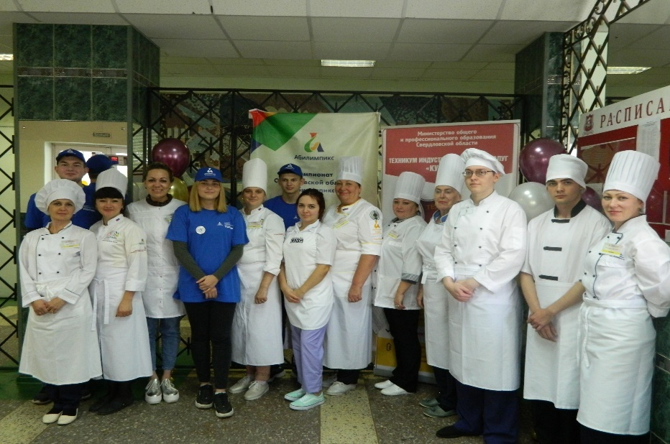
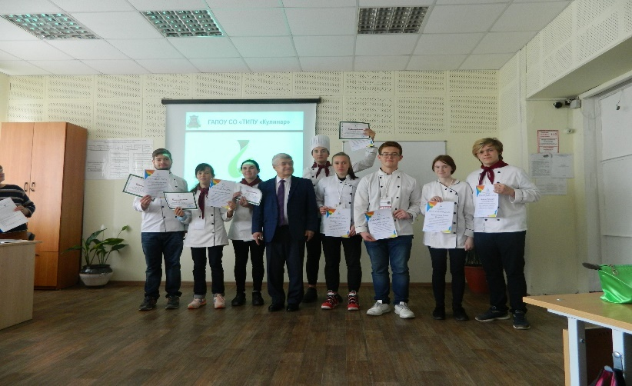
Абилимпикс: больше, чем надежда
Абилимпикс является одним из проектов: «Россия—страна возможностей». Данная фраза прочно вошло в нашу жизнь и обиход. Сегодня каждый студент знает, что слово «Абилимпикс» заимствовано из английского языка: «Olympics of Abilitles»- и обозначает: «Олимпиада возможностей». «Абилимпикс» – это не просто олимпиада, это соревнование по профессиональному мастерству среди
инвалидов, направленное на развитие социальной поддержки людей с ограниченными возможностями.
Так, 11.09.2019, 12.09. 2019. в стенах техникума «Кулинар» прошел V Областной чемпионат «Абилимпикс-2019». В компетенции «Поварское дело» состязались 6 участников конкурса. Студентка техникума «Кулинар» Бутченко Полина заняла 1 место. Подготовили призера Шаманаева Е.Ю., мастер производственного обучения, Вахрушева А.А., зав. отделением МЦКПК.
Поздравляем с большой победой участников конкурса!!!
В рамках чемпионата прошла профориентационная работа среди школьников города, которой руководили Горбунова Ю.А., АнаньинаО.Е., Нигаматьянова Г.Д. Преподаватели провели интересные Мастер-классы, которые заинтересовали подростков, многие выразили желание учиться в техникуме.
В заключение педагог дополнительного
образования Злобинский В.А.провел экскурсию по Музею техникума.

Slide 11
Всероссийское сочинение.
«Детство - огромный край, откуда приходит каждый» (А. де Сент-Экзюпери)
Брюханова Екатерина гр. ПК 203
Детство навсегда останется в моей памяти, как самое лучшее воспоминание моей жизни, с радостями, поддержкой, любовью родителей. К мыслям о детстве хочется обращаться еще и еще раз. Прежде всего, детство связывается у меня с тем, что были добрые, отзывчивые отношения в семье. Родители бережно вводили меня в большой и интересный мир через чтение прекрасных книг. К. Паустовский и М. Пришвин прочно вошли в мою маленькую жизнь, они рисовали удивительно трогательные картины природы и животного мира. Оба писателя «открывали в природе прекрасные стороны человеческой души». К. Паустовский и М. Пришвин писали о природе просто и естественно, они общались с окружающим миром и с природой удивительно трогательно, учили меня и других читателей уважительно относиться к ней, питать сочувствие к природе. При чтении в моем воображении рождались добрые образы, например, как деревья разговаривают друг с другом «Разговор деревьев» (М. Пришвин), как необыкновенно вкусен хлеб, принесенный из леса, «Лисичкин хлеб» (М. Пришвин), как прекрасна утренняя рыбалка на язей «Во глубине России»
(К. Паустовский). Какое сочувствие вызывал в маленьком сердце барсук со своим обожженным носом, которому так хотелось попробовать жареной картошки «Барсучий нос» (К. Паустовский). В нашем доме было много книг, которые стояли в книжном шкафу и на этажерке. Их всегда можно было взять, подтянувшись на цыпочках, и просто полистать, посмотреть картинки. Даже подвижные игры во дворе были непременно связаны с героями произведений русских писателей. Как самозабвенно мы, дети, в песочнице или на крылечке подъезда кричали присказку из произведения В.П.Катаева «Цветик-семицветик»:
«Лети, лети, лепесток,
Через запад на восток,
Через север, через юг,
Возвращайся, сделав круг.
Лишь коснешься ты земли—
Быть по-моему вели».
И точно воробьи, разбегались в разные стороны, ожидая какого-то чуда. Накануне очередного Нового Года детское воображение с особой тщательностью рисовало героев из волшебного мира старых уральских сказов П. П. Бажова. На чистом листе появлялся козлик с серебряным копытцем, который выбивал ножкой дорогие камни: красные, голубые, зеленые, бирюзовые.

Slide 12
Я рисовала красного цвета Огневушку-Поскакушку, которая пляшет на углях и все время перемещается по широкому кругу, постоянно раздвигая его. Позже эти рисунки за петличку подвешивались на Новогоднюю елку, и все время хотелось, чтобы взрослые по достоинству оценили художественное творчество. А больше всего хотелось, чтобы кто-нибудь сказал: «Удивительно талантливо! Нужно и дальше развивать способности». И действительно, родители подходили к рисункам и говорили: «Как красиво, молодец!». Встреча Нового Года проходила, а рисунки продолжали висеть, пока не разбиралась елка. Родители бережно убирали наши листочки-рисунки в альбомы как память о чудесном детстве. И какими дорогими, бесценными были эти эскизы, когда по истечении многих лет родители их показывали! Каждый штрих, каждая линия, изгиб, краска, тень и полутень вели к детским ощущениям, эмоциям, чувствам. О детстве мне писать интересно и легко, потому что оно было у меня по – настоящему счастливым: родители покупали не только интересные книги, игрушки, но и устраивали детские праздники, которые я всегда ждала с каким-то чувством придыхания. Как не вспомнить
празднования дней рождения! Дом наполнялся криками приглашенных детей,
ты же чувствовал себя настоящим героем праздника, и опять же торжеством, весельем, вниманием руководили мои любящие родители, они разрабатывали сценарии различных праздников.
Я очень любила художественные произведения о детстве других детей. В школьной библиотеке зачитывалась книгой Д.Л. Бродской «Марийкино детство», перечитывала «Детство. Отрочество. Юность» Л. Н. Толстого. Если в этих произведениях мир виделся в радужных тонах, в настоящих открытиях маленького человека, во внимании взрослых к детям, то в произведении М. Горького «Детство» было удивление, негодование из-за той злобы, жестокости, равнодушия, которые царили в семье Кашириных, сам автор сказал о своих детских впечатлениях: «Свинцовые мерзости дикой русской жизни». Завершив чтение, закрыв последнюю страницу произведения, я сказала себе: «Какой ужас! Как хорошо, что я родилась не в семье Кашириных или Пешковых. Как хорошо, что у меня такие заботливые папа и мама, что в нашей семье была не только любовь, но и направление общих мыслей, когда все думают об одном и том же, и это нас объединяет. Меня приучали к труду, и он не был принудительным, тяжелым, труд был общий и веселый. Расчистка дорожек возле

Slide 13
дома, украшение дома снежными скульптурами и благоустройство общей улицы. Все знали, что это общее и полезное дело. Сейчас можно сказать, что нашу семью объединяла мудрая мысль А. де Сент – Экзюпери: «Любить — это не значит – глядеть друг на друга, а значит — глядеть в одном направлении». Именно моя семья: отец, мать - вселяли в меня дух мужества, дух преодоления трудностей, которыми сами обладали. В семье были частые разговоры о том, что учеба – это не развлечение, а тяжелый повседневный труд, с которым нужно как-то справляться. И я по-детски старалась «справляться». Училась походной жизни без комфорта и удобств, училась вырабатывать характер, например, сплавляться всей семьей на плотах по реке Чусовой. К этому походу готовились долго, у каждого в походе были свои обязанности. Взяли палатку, провизию, спасательные круги, толстую тетрадь для записей впечатлений. Никогда не забуду первое раннее утро на реке. Небо голубое высокое.
По берегам густые зеленые кущи деревьев, постепенно они сменяются дивными желто-зелеными полянами, делаем привал. Выходим на берег, разбиваем ставим палатку и готовим на костре обед. Широкая лента реки ныряет в камышовые заросли. Высоко поднимается солнце, впереди длинный, летний, жаркий день, полный хороших
эмоций и радостей, и, конечно, мы пойдем в лес, будем собирать грибы и ягоды. Будем шагать по Пришвинским тропам, вдыхать чистый воздух леса, прислушиваться к разговору птиц, подолгу разглядывать муравейники, определять по их расположению стороны горизонта. Счастливая пора летнего отдыха навсегда осталась в моей памяти. Да и зимняя пора давала много незабываемых впечатлений и радостей. Каждое воскресенье зимой мы проводили в лесу, катались на лыжах. Рядом всегда были родители, терпеливые, готовые в любую минуту поддержать тебя. В походе они всегда обращали внимание на зимнюю природу, которая дарит людям сказочный неповторимый праздник. Учили видеть запорошенный снегом лес, белые снежные шапки на ветках сосен, елей, перескакивание с ветки на ветку белок, клестов, снегирей, которые, поднимаясь вверх, разбивали в снежную пыль комья снега на еловых лапах. Напоминали, что зимний день короток, пора возвращаться домой, но с каким восторгом и счастьем мы возвращались домой! Мое глубокое убеждение - счастливое детство может быть только в дружной, заботливой семье.

Slide 14
К Дню учителя поздравления студентов.
Личность в квадрате
Черепанова Ирина, ПК 201
Для меня авторитетным человеком является директор «Техникума индустрии питания и услуг «Кулинар» Ф. Г. Исламгалиев. Он кандидат социологических наук, автор 50 научных публикаций. Кроме этого, он творческая личность, прекрасный художник, недавно состоялась его персональная выставка «Второе дыхание». Учащиеся нашего техникума ходили на персональную выставку, не только рассматривали картины, но и изучали их. У поваров есть в расписании предмет рисование, на уроках преподаватели формируют художественный вкус, развивают творчество, потому выставка «Второе дыхание» представляла для нас большой интерес. Директором не может быть случайный человек.
Наш директор тактичный, профессионально грамотный человек. Феликс Галиаскарович – образец высоконравственной личности,
успешно решает образовательные задачи, поставленные обществом. Всем студентам нравится присутствие Феликса Галиаскаровича на студенческих Советах, потому что на Советах он обращает внимание на учебу студентов, на участие в общественной жизни, на волонтерское движение, на спортивные соревнования, даже на то, как мы говорим, какие слова употребляем, как общаемся с преподавателями и друг с другом, какие поступки совершаем. Кажется, нет таких тем, которые были бы ему не интересны. Феликс Галиаскарович любит приходить на уроки и спрашивать ребят о проблемах, беседует с ними о качестве подготовки к урокам, что им интересно. Ему можно задать любой вопрос и получить ответ. Феликс Галиаскарович присутствует на любом студенческом празднике, обращается к преподавателям и студентам, поддерживает студентов, оценивает мероприятия. Он не теряет самообладания в любой ситуации. Ребятам всегда нравятся сильные личности, которым можно подражать и доверять, и потому наш директор, Феликс Галиаскарович, – главный объект для неустанного внимания и подражания.

Slide 15
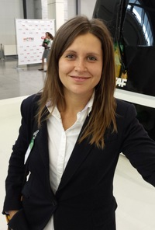
Мой наставник и учитель
Крамаренко Денис,
гр. ПК 205
С давних времен человеку нужен был наставник и учитель. В человеке с самого рождения генетически заложены различные качества и способности. Но их не хватает для жизни в этом мире, поэтому мы рождаемся, продолжаем учиться, в итоге набираем знания и опыт. В дальнейшем делимся ими с кем-то, учим своих детей, и это продолжается бесконечно.
Вы спросите: "Какой же наставник является главным в Вашей жизни?" Конечно, за всю жизнь у каждого человека может быть много учителей, но все-таки должен быть один, который
научил вас не просто основам какого-нибудь ремесла, он научил вас понимать ваше дело, вот таких мы называем своими наставниками. Бесспорно, у каждого такой человек есть.
В моей жизни также есть человек, которого я могу назвать "наставником". Моим наставником является Горбунова Юлия Александровна. Она преподаватель МДК, профессионал своего дела, да и просто очень хороший, добрый человек.
Как о наставнике, я хочу написать. Она с открытым сердцем помогает всем студентам. Для студента, у которого не было опыта в такой сложной профессии, как повар-кондитер, важна поддержка со стороны опытного наставника, порой даже в мелочах теряешься. Но мне было комфортно на занятиях, я знал, что с любым вопросом могу подойти к Юлии Александровне, и она мне не откажет. Конечно, я мог бы обратиться с просьбой к любому другому учителю, и он бы мне помогал также открыто, но Юлия Александровна вызывает у меня особое уважение и любовь.
Умна, талантлива, энергична, красива! Это все о ней! Но, самое главное - это то, что она любит детей! Любит просто так: активных и застенчивых, агрессивных и

Slide 16

уравновешенных.
Это человек, от которого исходит добро, искренность, свежие идеи.
Очень коммуникабельная, она легко находит контакт с детьми. Быстро разбирает проблемные ситуации и находит наиболее эффективные способы решения проблемы.
Присутствовать у нее на занятиях – одно удовольствие! Меня всегда удивляла прозрачность и доступность изложения материала. Она прекрасный специалист, добрая, артистичная. В каждом из студентов она видит
интересного, талантливого и достойного человека. С уважением относится к каждому из них и вкладывает в каждого не только знания, но и всю душу!
Мне повезло, что Юлия Александровна не просто мой наставник и грамотный специалист, помогающий в освоении профессии, но и творческая, целеустремленная личность, с которой мне всегда интересно.
Высокий профессионализм, отзывчивость, корректность, инициатива, простота общения, творческий поиск, исключительное трудолюбие – это и есть особенные качества моего наставника. Юлия Александровна принимает активное участие в жизни своих студентов и помогает достичь тех высот, которых они заслуживают.
В заключение хочу еще раз подчеркнуть, что Юлия Александровна - это опытный, эрудированный педагог. любимый и уважаемый наставник

Slide 17
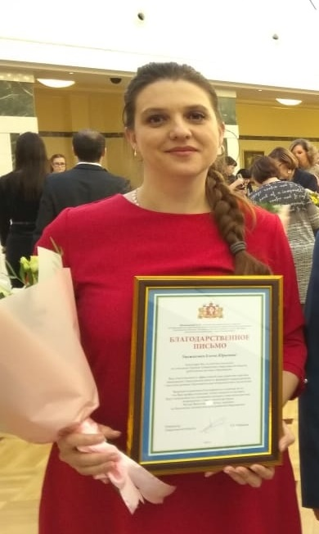
Полюс притяжения
Ивахив Анастасия ПК 201
На мой взгляд, «полюсом притяжения» в нашем техникуме является Шаманаева Елена Юрьевна. Она профессионал во всех смыслах. Однажды, присутствуя на конкурсе Worldskills, я увидела, как преподаватель спец.дисциплин Елена Юрьевна Шаманаева из обычных продуктов творила нечто сверхъестественное, необычное, фантастическое, к примеру, сотте из овощей и яблочный пудинг. На наших глазах эти блюда превращались в произведение искусства, в неописуемую красоту. Хотелось непременно взять ложку и попробовать. Все было настолько воздушно, аппетитно, красиво, притягательно, что других желаний уже и не было. В работе при приготовлении блюд преподаватель раскрывает технологические секреты создания того или иного кушанья. Секретов, как выяснилось, было так много, что порой казалось, что невозможно все это запомнить. Работала Елена Юрьевна виртуозно, вдохновенно, быстро, а главное, с улыбкой и с хорошим настроением. Елена Юрьевна является мастером в нашей группе, многие студенты этому обстоятельству бесконечно рады, так как каждый хочет учиться кулинарному искусству у профессионала. Я думаю, что впереди у нас – создание настоящих шедевров.

